Slide 1
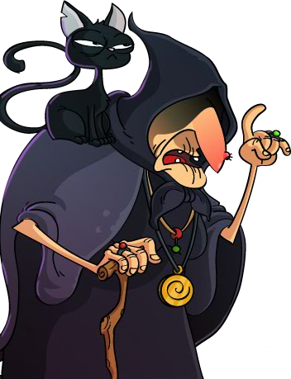
HALLOWEEN GAME
TRICK
OR
TREAT
POWERPOINT GAME

Slide 2
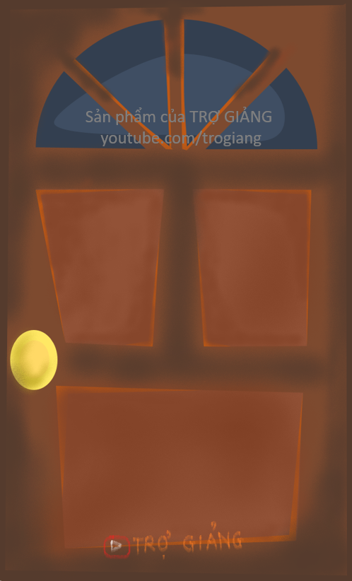
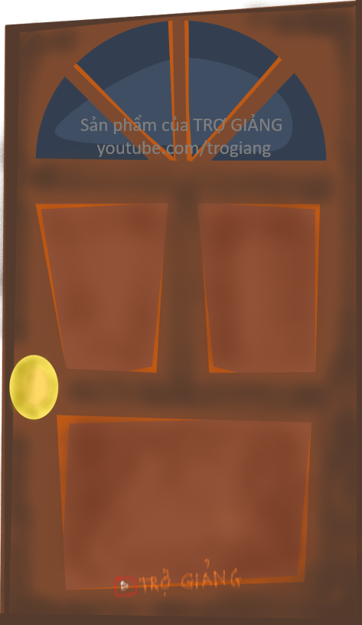
Câu hỏi số 1 ? [ Question 1 ? ]
Điền đáp án ĐÚNG vào đây.
[ Correct answer ]
Điền đáp án SAI vào đây.
[ Wrong answer ]

Slide 3
Câu hỏi số 2 ? [ Question 2 ? ]
Điền đáp án SAI vào đây.
[ Wrong answer ]
Điền đáp án ĐÚNG vào đây.
[ Correct answer ]

Slide 4
Câu hỏi số 3 ? [ Question 3 ? ]
Điền đáp án SAI vào đây.
[ Wrong answer ]
Điền đáp án ĐÚNG vào đây.
[ Correct answer ]

Slide 5
Câu hỏi số 4 ? [ Question 4 ? ]
Điền đáp án ĐÚNG vào đây.
[ Correct answer ]
Điền đáp án SAI vào đây.
[ Wrong answer ]

Slide 6
Câu hỏi số 5 ? [ Question 5 ? ]
Điền đáp án SAI vào đây.
[ Wrong answer ]
Điền đáp án ĐÚNG vào đây.
[ Correct answer ]

Slide 7
Câu hỏi số 6 ? [ Question 6 ? ]
Điền đáp án ĐÚNG vào đây.
[ Correct answer ]
Điền đáp án SAI vào đây.
[ Wrong answer ]

Slide 8
Câu hỏi số 7 ? [ Question 7 ? ]
Điền đáp án ĐÚNG vào đây.
[ Correct answer ]
Điền đáp án SAI vào đây.
[ Wrong answer ]

Slide 9
Câu hỏi số 8 ? [ Question 8 ? ]
Điền đáp án SAI vào đây.
[ Wrong answer ]
Điền đáp án ĐÚNG vào đây.
[ Correct answer ]

Slide 10
Câu hỏi số 9 ? [ Question 9 ? ]
Điền đáp án ĐÚNG vào đây.
[ Correct answer ]
Điền đáp án SAI vào đây.
[ Wrong answer ]

Slide 11
Câu hỏi số 10 ? [ Question 10 ? ]
Điền đáp án SAI vào đây.
[ Wrong answer ]
Điền đáp án ĐÚNG vào đây.
[ Correct answer ]

